Slide 1
Psychoterapeutické metody v práci PA
PhDr. Lenka Emrová, Ph.D.
1. přednáška

Slide 2
Pojem psychoterapie
Obor
  obor interdisciplinární,
  vědní disciplína,
  empirická a aplikovaná věda, která se dělí na část obecnou (teorie, metody a výzkumná data) a speciální (aplikace na jednotlivé druhy poruch).
Činnost
  Psychoterapie je léčebná činnost,
  léčebné působení,
  specializovaná metoda léčení nebo soubor léčebných metod.

Slide 3
Definice a cíle psychoterapie
„Každá psychoterapie se snaží pomocí psychologických prostředků zprostředkovat člověku, který přichází do terapie, poznání toho, co se s ním děje a čemu většinou on nerozumí. Každá terapie se snaží umožnit takovému člověku dosáhnout nějaké změny, která vychází přímo z něj a z jeho vlastní zkušenosti. Je důležité, aby lépe rozuměl sám sobě i druhým.“
                Ján Praško, Hovory o psychoterapii, 2001
Cílem psychoterapie je
  odstranění chorobných příznaků
  reedukace, resocializace, reorganizace, restrukturace, rozvoj či integrace pacientovy osobnosti.

Slide 4
Kdo provádí psychoterapii
Odborná psychoterapie
  Kvalifikovaný pracovník s ukončeným VŠ vzděláním psychologického či jiného směru
  Absolvent některého z psychoterapeutických výcviků
  2-4-5 letý výcvik u akreditovaného institutu
Podpůrná psychoterapie
  Podpůrná psychoterapie se nesnaží měnit osobnost, spíše poskytuje porozumění, podporu a pomoc.
  Zdravotník či jiné pomáhající profese
  2 letý výcvik u akreditovaného institutu

Slide 5
Psychoterapie
Psychoterapie je léčebné působení psychologickými prostředky, ke kterým patří slova, rozhovor, neverbální chování, podněcování emocí, vytvoření terapeutického stavu, sugesce, učení, aj.
Psychoterapie je léčebné působení na nemoc, poruchu nebo anomálii.
Působí na psychiku a prostřednictvím psychiky na celý organismus nemocného.
Je to cílevědomé působení na duševní procesy, funkce a stavy, na osobnost a její vztahy, na poruchy a činitele, které poruchy vyvolávají.
Psychoterapie
  má odstranit nebo zmírnit potíže a podle možnosti i jejich příčiny.
  má vést k obnovení zdraví, k poznání a omezení sebezničujícího chování, k účelnému zvládání problémů, konfliktů a životních úkolů.
  má vést k naplňování životního smyslu, k pocitu vyrovnanosti a spokojenosti.
V průběhu psychoterapie dochází ke změnám v prožívání a chování pacienta.

Slide 6
Dělení psychoterapie
Podle přístupu na:
direktivní - terapeut usměrňuje pacientovo myšlení, postoje a chování. Dává mu příkazy a rady, vyžaduje splnění určitých úkolů a cvičení. Používají dynamické směry, př. psychoanalýza, kognitivně-behaviorální pst, lékař ví co je pro pacienta nejlepší, je expertem na jeho duševní život
nedirektivní - terapeut má neutrální postoj. Tím podněcuje pacienta ke slovní, emoční, nebo činnostní produkci. Je spíše katalytickým činitelem. Vytváří příznivou atmosféru pro pacientovu sebeexploraci. Zastává většina humanistických a fenomenologických přístupů, zde terapeut nevystupuje apriori jako expert na duševní zdraví klienta, naopak nejlepším expertem na svůj duševní život je klient sám, jde tu o důvěru v člověka, pozitivní představa o přirozenosti člověka, vytvoření podmínek k emočnímu vyjádření, práce s tělem, naslouchání, lze nastartovat sebe úzdravný proces, člověk se uzdraví de facto sám
symptomatickou – terapeut se zaměřuje na chorobný příznak, např. fóbii, kognitivní a behaviorální směry
podpůrnou – terapeut se nesnaží měnit osobnost. Poskytuje porozumění, podporu a pomoc osobnosti takové, jaká je.
rekonstrukční se snaží o přestavbu složek osobnosti – změny a zásahy do osobnosti jsou závažnější. Patří sem převážně hlubinné směry
reedukační – pomáhá pacientovi úspěšně zvládnout jeho potíže a problémy, ale nesnaží se o rekonstrukci osobnosti

Slide 7
Dělení psychoterapie
Podle počtu účastníků dělíme psychoterapii na
individuální,
hromadnou - terapeut působí upravenými metodami individuální psychoterapie na více pacientů současně.
Skupinovou, která využívá k terapeutickým účelům dynamiky vztahů vznikajících mezi členy plánovitě vytvořené psychoterapeutické skupiny
Párovou a rodinnou

Slide 8
Dělení psychoterapie
Podle příslušnosti k základním psychologickým směrům na
dynamickou, která se zabývá vlivy minulých zážitků a nevědomých procesů na současné potíže.
kognitivně-behaviorální, která učí překonávat současné problémy a potíže nácvikem žádoucího chování a myšlení.
humanistickou, která se zabývá sebe uskutečňováním, vnitřním prožíváním, vlastními možnostmi a naplňováním životního smyslu.

Slide 9
Společné faktory
Vztah naplněný důvěrou a vřelostí (úcta, zájem, porozumění, respekt)
Uklidnění a podpora
Akceptující prostředí – sdělení, převedení pocitů do slov
Zpevňování adaptivních reakcí
Porozumění neboli vhled – vysvětlení příčin, změna je možná
společné faktory mají asi 30% podíl na celkovém terapeutickém efektu,
faktory mimo terapii 40%, vliv očekávání 15%,
specifický účinek použitých postupů a metod 15 %

Slide 10
Psychologické směry - psychoterapie
Hlubinná psychoterapie (Jungiánská, Adlerovská, Psychoanalýza, Otto Rank psychoterapie porodního traumatu)
Dynamická terapie (Horneyová, Sullivan)
Ericksonovská hypnoterapie, hypnoporod
Behaviorální (Wolpe)
Kognitivní terapie (racionálně emoční terapie Ellise, kognitivní terapie Becka,
kognitivně behaviorální terapie)
Komunikační terapie (Watzlawick)
Gestalt terapie (Perls)
Existenciální a humanistická terapie (daseinsanalýza, logoterapie, humanistická terapie)
Rogersovská terapie, encounterové skupiny
Bálintoské skupiny
Supervize
Expresivní terapie (muzikoterapie, taneční a pohybová terapie, arteterapie, psychodrama..)

Slide 11
1. Cvičení - Aktivní naslouchání

Slide 12
N
R
E
U
S
respecting
exploring
naming
Prozkoumání emocí
Pojmenování emocí
Respektování emocí
understanding
supporting
Porozumění emocím
Podpora emocím

Slide 13
Naming
„Vidím, že je to pro Vás velmi těžké.“
„Hodně Vás to zarmoutilo, překvapilo.“
„Jste nervózní.“
„Jste napjatá.“

Slide 14
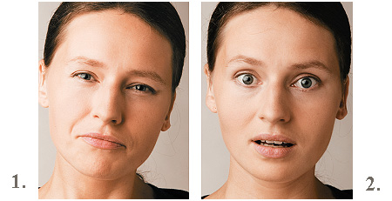
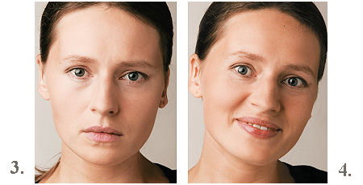
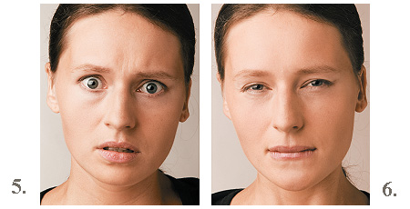
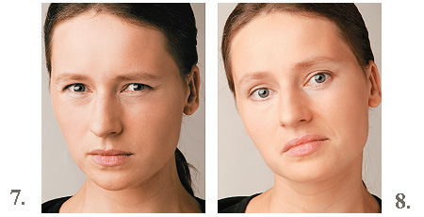
pohrdání
překvapení
smutek
štěstí, radost
strach
skrývaná zlost, nedůvěra
zlost
znechucení, odpor

Slide 15
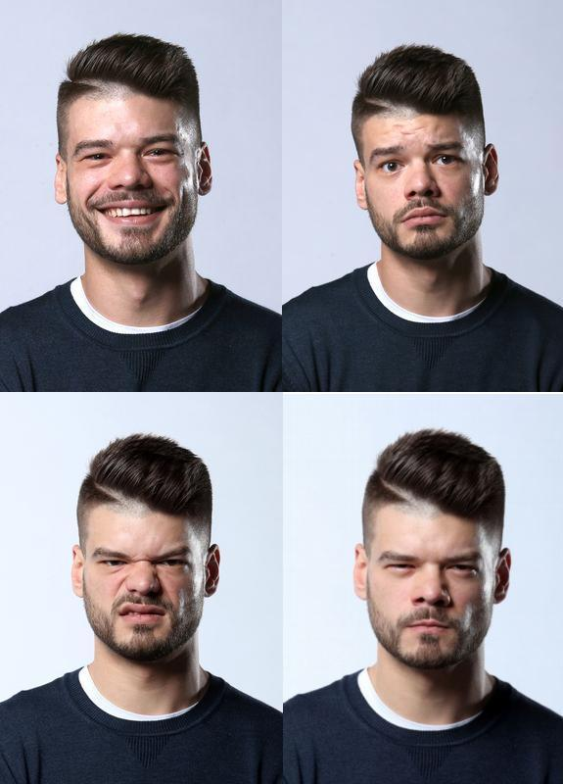
radost
smutek
odpor
vztek

Slide 16
Understanding
„Rozumím tomu správně, že…
Můžete mi to vysvětlit, jak to vnímáte, abych Vám dobře porozuměla…“

Slide 17
Respecting
„je to v pořádku, že se takto cítíte po tom všem…“
„je přirozené, že pláčete…jste naštvaný, když jste se dozvěděl/a takovou zprávu..“
„většina pacientů to prožívá stejně jako vy…zlobí se nebo pláčou..“
„je zcela legitimní být naštvaný“
„musí to být pro Vás velmi těžké“

Slide 18
Supporting
„udělám vše, abyste se cítil/a lépe“
„jsem tu pro Vás“
„náš tým se bude snažit udělat vše, abyste se cítil/a lépe“
„jsme tady pro Vás“
„nejsem si jistá, co bude pro Vás teď nejlepší“

Slide 19
Exploring
„povězte mi o tom víc…“
„co máte přesně na mysli tím, když říkáte, že…“
„co se Vám teď honí hlavou?“
„Jaké obavy Vás trápí?“
„co je to nejtěžší pro Vás“

Slide 20
PCA – PŘÍSTUP ZAMĚŘENÝ NA ČLOVĚKA
Těžištěm PCA je terapeutova důvěra v růstový potenciál klienta – aktualizační tendenci
Změn v osobnosti a v projevu klienta se dosahuje tím, že je bez výhrad a vstřícně akceptován, je mu projevována empatie a autenticita
Touto vztahovou nabídkou se vytváří psychoterapeutický prostor, který podporuje osobnostní růst a umožňuje překonání klientových inkongruencí,
Rogersovská psychoterapie je proto psychoterapií dialogickou a vztahovou.
Kongruence je soulad vnitřních potřeb a vnějších podnětů – mohu být v souladu – kladné sebepojetí

Slide 21
Self
Reálné
SELF
Jaký jsem
Ideální
SELF
Jaký chci být
Vnímané
SELF
Jak se vidím a vidí druzí
"Takže je těžké uvěřit, že by tě milovali a přijali, kdyby věděli, kdo jsi opravdu."

Slide 22
Empatie
je respektující porozumění tomu, co druzí prožívají
vyžaduje naslouchání celou bytostí
potřebujeme být při ní zbaveni všech domněnek, představ a soudů o druhých lidech „jak to má být“, „jak je to správně“
vyžaduje přítomnost, nic z minulosti
empatie vůči trpícímu je velmi těžká věc

Slide 23
Co není empatie
Dávání rad „měla byste…, bylo by dobré…“
Zlehčování „to nic není, jsou horší věci, hlavně
že…“
Vychovávání „musíte to brát pozitivně…“
Utěšování „to nebyla Vaše chyba, udělala jste všechno,
co jste mohla“
Vyprávění příhod „měli jsme tady pacientku…“
Povzbuzování „to bude dobré, vzmužte se, musíte být statečná, silná, nebuďte smutná…“
Projevování soucitu „ to je mi líto, chudinko…“
Vysvětlování „to je protože…“

Slide 24
Empatie
Reflektujte čili pojmenovávejte emoce
  Jste nešťastná, zoufalá
  Moc Vás to bolí
  Máte strach, bojíte se
  Máte vztek
  Jste nejistá
Parafrázujte čili opakujte, co klientka říká
  protože nevíte, co bude s miminkem
  že Vaše miminko zemřelo
  jak to zvládnete, neumíte si představit se na sebe podívat
  že jste více neodpočívala
  protože potřebujete více informací od lékaře

Slide 25
K čemu vede empatie
K uvolnění napětí – projevení emocí
K pocitům porozumění – ubývá slov
Pacientka může zůstat v kontaktu se svými pocity a nemusí je potlačovat, bojovat s nimi
  „mohu být smutná, naštvaná…“
  „nemusím nic předstírat, sama se sebou bojovat“
  „mohu se uvolnit“
Pacientky často chtějí „udělat radost“ nebo „splnit očekávání“, v horším případě nezklamat, proto říkají, že jsou v pohodě a předstírají i před sebou, že se nic neděje – to vede k hromadění napětí a postupnému vytěsňování emocí
larvované deprese a postraumatický syndrom

Slide 26
Inventář sociálních kompetencí
Škály sociální orientace – postoj k druhým lidem, vcítění se a schopnost podívat se na druhé jejich očima
Škály ofenzivity – přístup k druhým lidem (aktivní x pasivní)
Škály sebeovládání – míra toho, jak vnímáme sebe jako příčinu událostí, jak jsme citově vyrovnaní a zachováváme klid
Škály reflexibility – jak se zabýváme sami sebou a druhými lidmi

Slide 27
Škály sociální orientace
  Prosocialita – míra angažování se pro druhé lidi, pomáhání, solidarity a „fér“ hry
  Převzetí perspektivy – schopnost a ochota vžít se do druhého, předpoklad empatie a soucitu, ochota hledat společný ve smyslu win-win, porozumění a předvídání
  Pluralita hodnot – tolerance vůči názorům druhých lidí, schopnost zpochybňovat a korigovat vlastní hodnotové postoje a normy
  Ochota ke kompromisu – schopnost přistoupit na kompromis, dát prostor druhé straně a jejím zájmům
  Naslouchání – komunikační technika na úrovní verbální a neverbální – věnovat pozornost, co druhý říká

Slide 28
Škály ofenzivity
Schopnost prosadit se – míra schopnosti prosazovat vlastní zájmy, pokud proti tomu stojí zájmy druhé strany
Ochota ke konfliktu – míra s jakou se stavíme ke konfliktům a nesnažíme se je oddalovat
Extraverze – ochota setkávat se s druhými lidmi, prezentovat se před druhými a vést je
Rozhodnost – schopnost rozhodovat se a neoddalovat rozhodnutí

Slide 29
Škály sebeovládání
Sebekontrola – schopnost vědomě řídit svoje chování v zátěžových situacích
Emoční stabilita – schopnost zachovávat klid v zátěžových situacích, předvídatelnost a spolehlivost
Flexibilita chování – schopnost usměrňovat svoje chování podle situace a druhých lidí, plnit rolová očekávání, schopnost přizpůsobit se situaci
Internalita – rozsah, ve kterém proband vnímá sám sebe jako příčinu událostí a vnímá důsledky vlastního chování jako ovlivnitelné svým vlastním chováním

Slide 30
Škály reflexibility
Sebeprezentace – schopnost jedince působit na druhé lidi pozitivním, resp. žádoucím dojmem
Přímá pozornost k sobě – schopnost reflexe vlastního jednání před, v průběhu a po konkrétním činu, míra vědomého zabývání se vlastním chováním „jak se chovám v kontaktu s druhými lidmi“
Nepřímá pozornost k sobě – míra schopnosti vnímat, jaké reakce sledujeme u partnera v interakci, jedná se schopnost interpretovat dopady vlastního jednání na jednání druhých
Vnímání osob – míra schopnosti dobře odhadnout potřeby a očekávání partnera v komunikaci a schopnost přizpůsobit svoje jednání těmto potřebám

